Slide 1
LA NUTRICIÓ HUMANA
MEDI
Autor pictogrames: Sergio Palao Procedència: ARASAAC (http://arasaac.org) Llicencia: CC (BY-NC-SA)
Propietat: Govern d’Aragó Editat: Fundació ADIMIR.

Slide 2



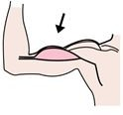










LA NUTRICIÓ HUMANA

Slide 3

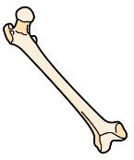
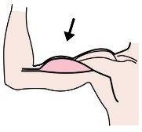



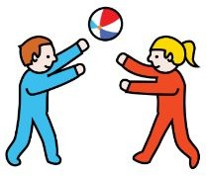

QUÈ ENS APORTEN ELS ALIMENTS ?
1-MATÈRIA PER CONSTRUIR ELS TEIXITS DEL COS.
2-ENERGIA PER FER LES ACCIONS DE LA VIDA DIÀRIA.
3-ELEMENTS QUE ENS AJUDEN A SENTIR SANS.

Slide 4


SUBSTÀNCIES NUTRITIVES.
PROTEÏNES
AQUELLES QUE EL COS APROFITA.
HIDRATS DE CARBONI I GREIXOS
ALIMENTS
VITAMINES, MINERALS, AIGUA I FIBRA
LES SUBSTÀNCIES NUTRITIVES REALITZEN FUNCIONS DIFERENTS EN EL NOSTRE COS.

Slide 5
EXISTEIXEN TRES TIPOS DIFERENTS
D’ ALIMENTS

Slide 6

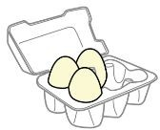
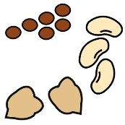
1- ALIMENTS CONSTRUCTORS.
PER EXEMPLE :OUS, PEIX, CARN, LLEGUMS I LACTIS.
MATÈRIA PER CONSTRUIR ELS TEIXITS DEL COS.
APORTEN PROTEÏNES

Slide 7

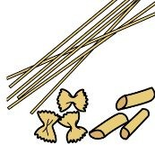


2-ALIMENT ENERGÈTIS:
PER EXEMPLE : PA, PASTA, PATATES, ARRÒS, OLI I XOCOLATA.
ENERGIA
APORTEN HIDRATS DE CARBONI I GREIXOS

Slide 8


3-ALIMENTS REGULADORS O REGENERADORS.
PER EXEMPLE: FRUITES I VERDURES.
APORTEN VITAMINES, AIGUA, FIBRA I MINERALS

Slide 9
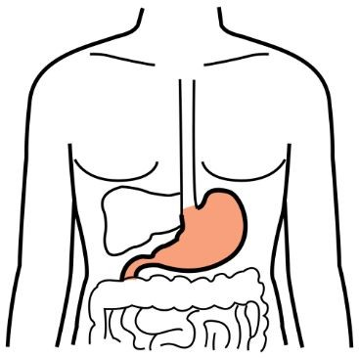




L’APARELL DIGESTIU
L’APARELL DIGESTIU FA LA DIGESTIÓ.
LA DIGESTIÓ TRANSFORMEN ELS ALIMENTS EN
SUBSTÀCIES NUTRITIVES
ALIMENTS
SUBSTÀNCIES NUTRITIVES
PROTEÏNES
DIGESTIÓ
HIDRATS DE CARBONI I GREIXOS
VITAMINES, AIGUA, FIBRA I MINERALS

Slide 10


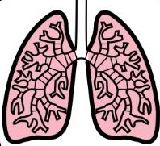

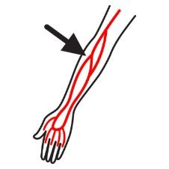


L’APARELL RESPIRATORI
INSPIRACIÓ
LA RESPIRACIÓ CAPTA OXIGEN DE L’AIRE.
EXPIRACIÓ
EXPULSA DIÒXID DE CARBONI.
EL OXIGEN ARRIBA ALS PULMONS ON BARREJA AMB LA SANG.
LA SANG TRANSPORTA EL OXIGEN PER TOT EL COS
SENSE OXIGEN NO HI HA VIDA

Slide 11
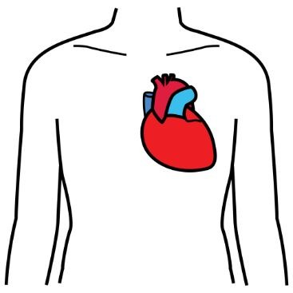

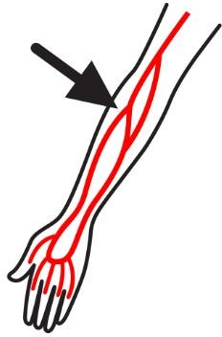

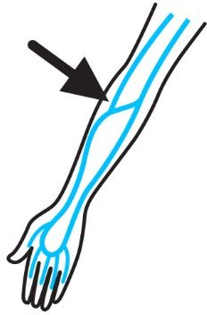



L’APARELL CIRCULATORI
L’APARELL CIRCULATORI S’ENCARREGA DE PORTAR LA SANG PER TOT EL COS.
L’APARELL CIRCULATORI TRANSPORTA ELS NUTRIENTS
ARTÈRIES
TAMBÉ RECULLEN LES SUBSTÀNCIES RESIDUALS DE TOT EL COS
VENES
EL COR IMPULSA LA SANG PELS VASOS SANGUINIS

Slide 12
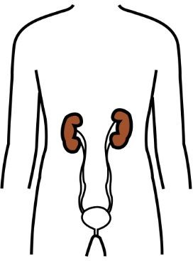





L’APARELL EXCRETOR
L’APARELL EXCRETOR EXPULSA LES SUBSTÀNCIES RESIDUALS QUE GENEREN EL NOSTRE COS.
QUAN ELS NUTRIENTS I L’OXIGEN ES TRANSFORMEN EN ENERGIA, EL COS
GENERA SUBSTÀNCIES QUE CAL ELIMINAR PERQUÈ SÓN TÒXIQUES
DIÒXID DE CARBONI.
SUBSTÀNCIES DE REBUIG.

Slide 13
ACTIVITATS
Autor pictogrames: Sergio Palao Procedència: ARASAAC (http://arasaac.org) Licència: CC (BY-NC-SA) Propietat: Gobierno de Aragón Editat: Fundación ADIMIR.

Slide 14

QÜESTIONARI.
QUÈ ENS APORTEN ELS ALIMENTS ?
  RES .
  MATÈRIA PER CONSTRUIR, ENERGIA I SENTIR SANS.
MATÈRIA PER CONSTRUIR, ENERGIA I SENTIR SANS
3. NOMÉS ENERGIA.

Slide 15
QÜESTIONARI.
SUBSTÀNCIES NUTRITIVES REALITZEN …
FUNCIONS DIFERENT EN NOSTRE COS.
NO REALIZA FUNCIONS.
FUNCIONS DIFERENTS EN EL NOSTRE
COS
3. LES MATEIXES FUNCIONS.

Slide 16
QÜESTIONARI.
ALIMENT CONSTRUCTORS …
  OUS, PEIX, CARN, LLEGUMS I LACTIS.
  PA, PASTA, PATATES, ARRÒS, OLI I XOCOLATA.
3. FRUITES I LES VERDURES.
OUS, PEIX, CARN, LLEGUMS I LACTIS

Slide 17

QÜESTIONARI.
ALIMENT ENERGÈTIS ….
  OUS, PEIX, CARN, LLEGUMS I LACTIS.
2. FRUITES I LES VERDURES.
PA, PASTA, PATATES, ARRÒS, OLI I XOCOLATA.
3. PA, PASTA, PATATES, ARRÒS, OLI I XOCOLATA..

Slide 18
QÜESTIONARI.
REGULADORS O REGENERADORS …
  FRUITES I LES VERDURES.
  PA, PASTA, PATATES, ARRÒS, OLI I XOCOLATA.
FRUITES I LES VERDURES
  OUS, PEIX, CARN, LLEGUMS I LACTIS.

Slide 19


QÜESTIONARI.
LA DIGESTIÓ….
DIGESTIÓ
SUSTÀNCIES NUTRITIVES
CAPTA OXIGEN DE L’AIRE .
TRANSFORMEN ELS ALIMENTS EN SUBSTÀCIES NUTRITIVES
TRANSFORMEN ELS ALIMENTS EN
SUBSTÀCIES NUTRITIVES
S’ENCARREGA DE PORTAR LA SANG PER TOT EL COS.

Slide 20
QÜESTIONARI.
INSPIRACIÓ …
  CAPTA OXIGEN DE L’AIRE.
OXIGEN
CAPTA DIÒXID DE CARBONI DE L’AIRE.
CAPTA OXIGEN DE L’AIRE
EXPULSA OXIGEN DEL COS.

Slide 21
QÜESTIONARI.
EXPIRACIÓ ….
  EXPULSA OXIGEN DEL COS.
DIÒXID DE CARBONI
2. CAPTA OXIGEN DE L’AIRE
EXPULSA DIÒXID DE CARBONI DEL COS.
3. EXPULSA DIÒXID DE CARBONI DEL COS.

Slide 22
QÜESTIONARI.
L’APARELL CIRCULATORI S’ENCARREGA…
ARTÈRI ES
VENES
TRANSFORMEN ELS ALIMENTS EN SUSTÀCIES NUTRITIVES.
S’ENCARREGA DE PORTAR LA SANG PER TOT EL COS
D’ EXPULSAR LES SUBSTÀNCIES RESIDUALS DEL COR.
S’ENCARREGA DE PORTAR LA SANG PER TOT EL COS

Slide 23
QÜESTIONARI.
LES VENES ….
  TRANSPORTAN ELS NUTRIENTS.
VENES
RECULLEN LES SUBSTÀNCIES RESIDUALS DEL COS.
2. TRANSPORTAN L’OXIGEN.
3. RECULLEN LES SUBSTÀNCIES RESIDUALS DEL COS.

Slide 24
QÜESTIONARI.
LES ARTÈRIES ….
  RECULLEN LES SUBSTÀNCIES RESIDUALS DEL COS.
ARTÈRIES
2. TRANSPORTAN DIÒXID DE CARBONI.
TRANSPORTAN ELS NUTRIENTS.
3. TRANSPORTAN ELS NUTRIENTS.

Slide 25
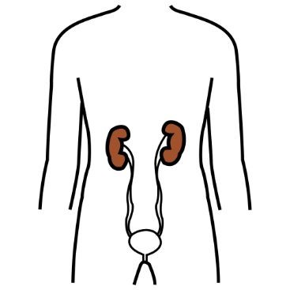
QÜESTIONARI.
L’APARELL EXCRETO….
  CAPTA OXIGEN DE L’AIRE .
  EXPULSA LES SUBSTÀNCIES RESIDUALS DEL COS.
  S’ENCARREGA DE PORTAR LA SANG PER TOT EL COS.
EXPULSA LES SUBSTÀNCIES RESIDUALS DEL COS.

